Slide 1


昇腾 Ascend
AI 处理器
ZOMI

Slide 2
About
昇腾全栈介绍：全栈全场景 vs AI 系统
Atlas 硬件介绍：边缘推理 – 云端推理 – 云端训练 – AI 集群
服务器爆炸视图：了解每个部件的细节内容

Slide 3
1. 昇腾全栈

Slide 4
什么是昇腾计算产业
昇腾计算产业是基于昇腾系列（HUAWEI Ascend）处理器和基础软件构建的全栈 AI计算基础设施、行业应用及服务，包括昇腾系列处理器、系列硬件、CANN（Compute Architecture for Neural Networks，异构计算架构）、AI计算框架、应用使能、开发工具链、管理运维工具、行业应用及服务等全产业链。
https://www.hiascend.com/

Slide 5
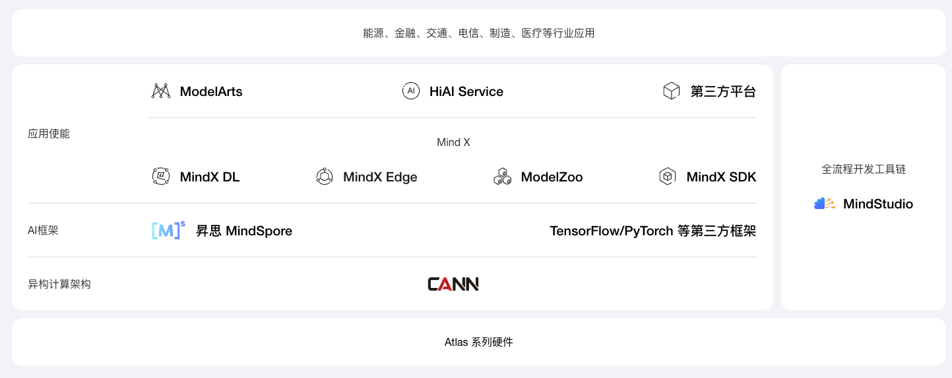
昇腾全栈 AI 软硬件平台，构筑智能世界的基石

Slide 6
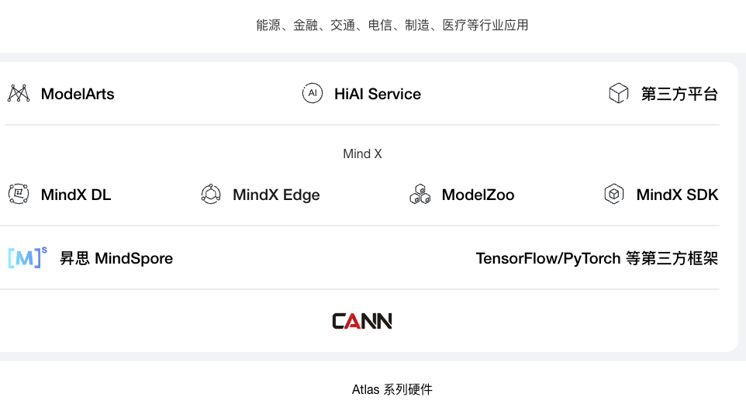
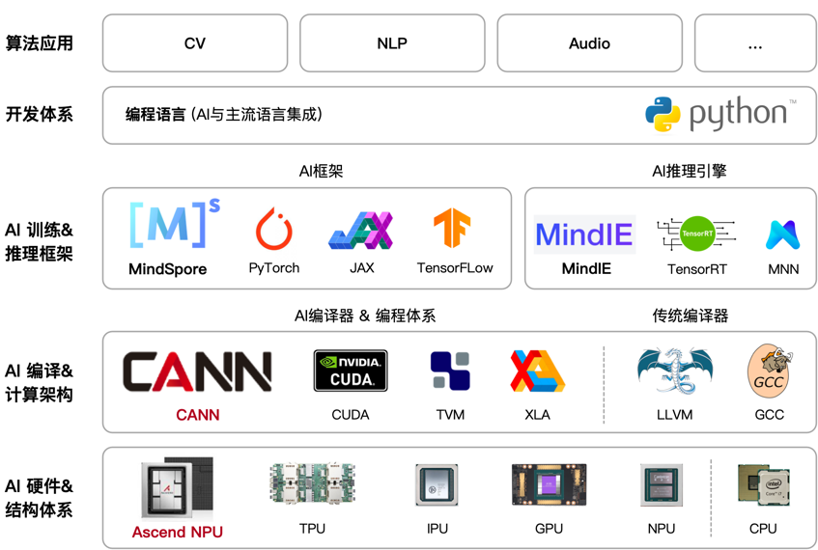
昇腾全栈 AI 软硬件平台 vs AI 系统架构

Slide 7
02 Atlas系列硬件

Slide 8
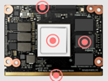
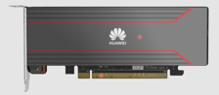
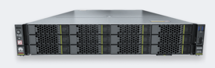

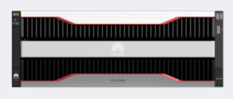
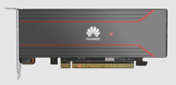
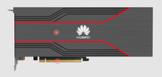
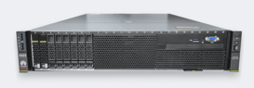
训练推理系列硬件产品
边缘端
云端推理
云端训练
< 20 TFLOPS
1000 TFLOPS
> 2000 TFLOPS
Atlas 200I A2（20 TOPS）
Atlas 300V Pro 视频解析卡
Atlas 300V Pro 视频解析卡
Atlas 800 推理服务器（3000）
Atlas 500 Pro 智能边缘服务器
Atlas 800T A2训练服务器
Atlas 300I Pro 推理卡
Atlas 300I Duo 推理卡
Atlas 800 推理服务器（3010）

Slide 9
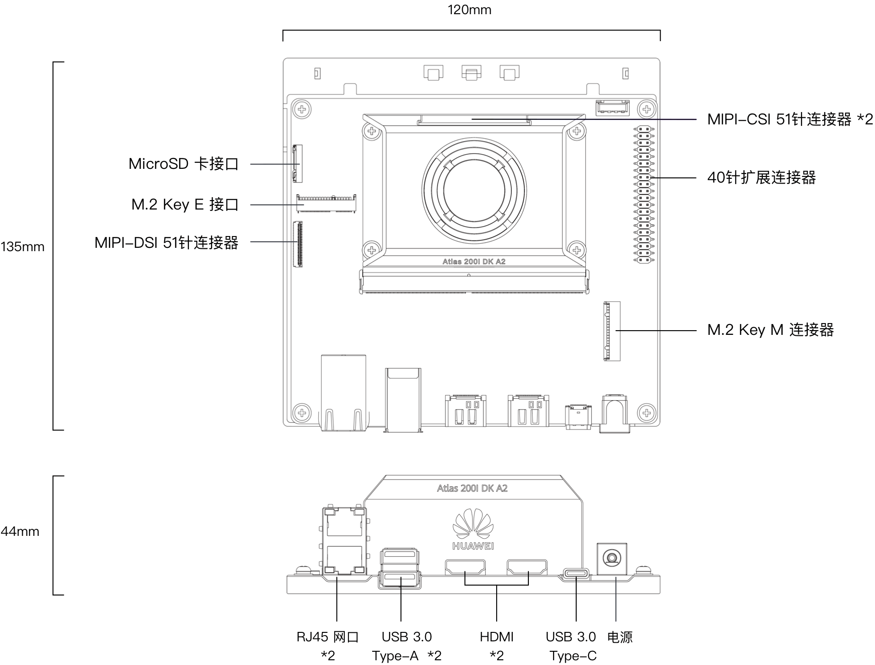
推理 Atlas 200I DK A2
 | Atlas 200I DK A2
AI算力 | 8 @ TOPS INT8 4 @ TFLOPS FP16
内存规格 | LPDDR4X @ 4GB 支持ECC
CPU算力 | 4 core * 1.0 GHz
编解码能力 | 支持 H.264 / H.265 Decoder 硬件解码，20路 1080P 30FPS，2路 4K 75FPS JPEG 解码 1080P 512FPS，编码 1080P 256FPS，分辨率最大 16384 x 16384
扩展接口 | MIPI-CSI 51针连接器 *2，可接摄像头模组 MIPI-DSI 51针连接器 *1 RJ45 网口 *2，支持自适应 100 / 1000M HDMI 接口 *2 USB 3.0 Type-A 接口 *2，兼容 USB 2.0 USB 3.0 Type-C 接口 *1 40针 扩展接口 *1

Slide 10
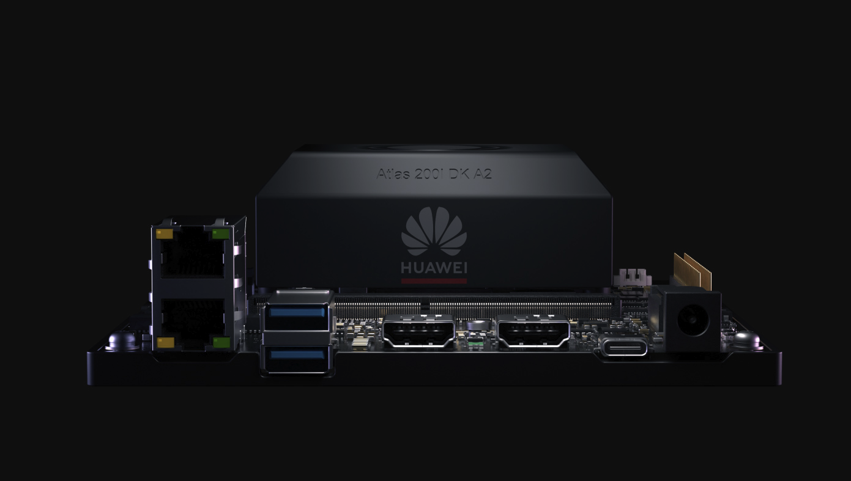
https://www.hiascend.com/hardware/developer-kit-a2

Slide 11
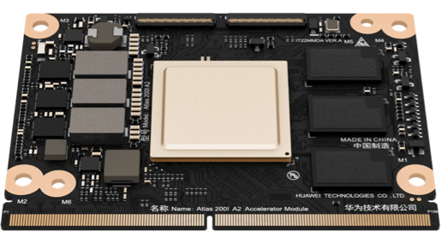
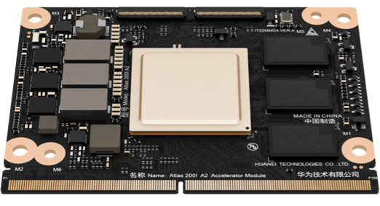
推理 Atlas 200I A2
 | Atlas 200I A2（20 TOPS） | Atlas 200I A2（8 TOPS）
AI算力 | 20 @ TOPS INT8 10 @ TFLOPS FP16 | 8 @ TOPS INT8 4 @ TFLOPS FP16
内存规格 | LPDDR4X @ 12/8/4 GB 总带宽 51.2/34.1/34.1 GB/s | LPDDR4X @ 4GB 总带宽 25.6GB/s
CPU算力 | 4core * 1.6GHz | 4core * 1.0GHz
编解码 | 支持H.264 / H.265 硬件解码，40路 1080P 30FPS，4路 4K (3840 x 2160) 75FPS 支持H.264 / H.265 硬件编码，20路 1080P 30FPS，3路 4K (3840 x 2160) 50FPS JPEG解码能力1080P 512FPS，编码能力1080P 256FPS，最大分辨率：16384 x 16384 | 支持H.264 / H.265 硬件解码，20路 1080P 30FPS，2路 4K (3840 x 2160) 75FPS 支持H.264 / H.265 硬件编码，12路 1080P 30FPS，2路 4K (3840 x 2160) 50FPS JPEG解码能力1080P 512FPS，编码能力1080P 256FPS，最大分辨率：16384 x 16384
高速接口 | 高速解串器 SerDes：8 lane，支持 PCIe 3.0 * 4/SGMII * 4/USB 3.0 *4/SATA 3.0 * 4 等接口 数据接口：RGMII * 2（与SGMII共用4个MAC）
低速接口 | UART * 5 / I2C * 4 / SPI * 2 / CAN * 4
典型功耗 | 25W | 21W
工作环境 | -20℃ ~ 80℃（-4℉～176℉）
结构尺寸 | 采用MXM连接器：82mm（长）* 60mm（宽）* 7mm（高）
Atlas 200I A2（20 TOPS）
Atlas 200I A2（8 TOPS）

Slide 12
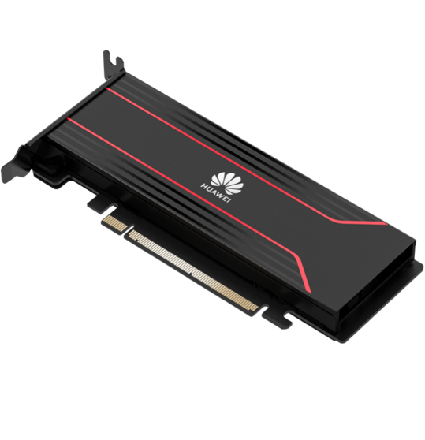
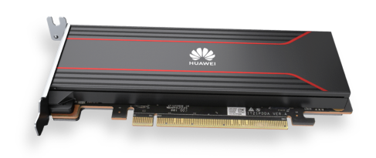
推理 Atlas 300V
 | Atlas 300V 视频解析卡 | Atlas 300V Pro 视频解析卡
形态 | 单槽位半高半长PCIe卡
AI算力 | 100 @ TOPS INT8 50 @ TFLOPS FP16 | 140 @ TOPS INT8 70 @ TFLOPS FP16
内存规格 | LPDDR4X 24GB，总带宽 204.8GB/s | LPDDR4X 48GB，总带宽204.8GB/s
CPU算力 | 8 core * 1.9 GHz
编解码 | 支持H.264 / H.265 硬件解码，100路 1080P 25FPS / 80路 1080P 30FPS / 10路 4K 60FPS 支持H.264 / H.265 硬件编码，30路 1080P 25FPS / 24路 1080P 30FPS / 4路 4K 60FPS JPEG解码能力4K 384FPS，编码能力4K 192FPS，最大分辨率：8192 x 8192 | 支持H.264硬件解码，128路 1080P 30FPS 支持H.265硬件解码，128路 1080P 30FPS 支持H.264硬件编码，24路 1080P 30FPS 支持H.265硬件编码，24路 1080P 30FPS JPEG解码能力4K 384FPS，编码能力4K 192FPS， 最大分辨率：8192 * 8192
PCIe接口 | PCIe x 16 Gen4.0 | PCIe x16 Gen4.0
最大功耗 | 72W | 72W
工作温度 | 0℃ ~ 55℃（32℉～131℉）
结构尺寸 | 169.5mm（长）x 18.45mm（宽）x 68.9mm（高）
Atlas 300V Pro 视频解析卡
Atlas 300V Pro 视频解析卡

Slide 13


推理 Atlas 300I
 | Atlas 300I Pro 推理卡 | Atlas 300I Duo 推理卡
形态 | 单槽位半高半长PCIe卡
AI算力 | 140 @ TOPS INT8 70 @ TFLOPS FP16 | 280 @ TOPS INT8 140 @ TFLOPS FP16
内存规格 | LPDDR4X 24 GB，总带宽204.8 GB/s | LPDDR4X 48GB，总带宽 408GB/s
CPU算力 | 8 core * 1.9 GHz
编解码 | H.264、H.265视频编解码 JPEG图片编解码 | 支持H.264硬件解码，256路 1080P 30FPS（32路 3840 * 2160 60 FPS） 支持H.265硬件解码，256路 1080P 30FPS（32路 3840 * 2160 60 FPS） JPEG解码能力4K 768 FPS，编码能力4K 384 FPS
PCIe接口 | PCIe x 16 Gen4.0 | PCIe x16 Gen4.0
最大功耗 | 72W | 72W
工作温度 | 0℃ ~ 55℃（32℉～131℉）
结构尺寸 | 169.5mm（长）x 18.45mm（宽）x 68.9mm（高）
Atlas 300I Pro 推理卡
Atlas 300I Duo 推理卡

Slide 14
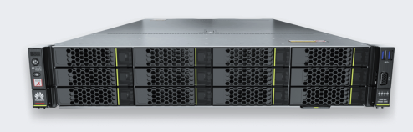
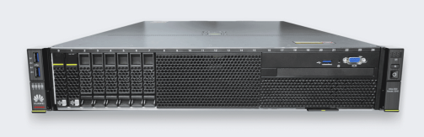
Atlas 800 推理服务器
 | Atlas 800 推理服务器（3000） | Atlas 800 推理服务器（3010）
CPU | 鲲鹏920 * 2 | 1/2个Intel® Xeon® SP Skylake Cascade Lake处理器，最高205W
CPU 内存 | 32个DDR4内存插槽，最高3200 MT/s | 24个DDR4内存插槽，最高3200 MT/s
AI加速卡 | 最大支持8个Atlas 300I/V Pro | 最大支持7个Atlas 300I/V Pro
AI算力 | 最大1120 TOPS INT8 | 最大980 TOPS INT8
RAID支持 | RAID 0/1/10/5/50/6/60等 | RAID 0/1/5/6/10/1E/50/60等
PCle | 最多支持9个PCIe4.0 接口，其中1个为RAID扣卡专用的PCIe扩展槽位，另外8个为标准的PCIe扩展槽位 | 10个PCIe Gen3.0接口（含1个RAID控制卡+1个灵活LOM）
工作温度 | 5℃ ~ 40℃ (41°F ~ 104°F) | 5℃ ~ 45℃ (41°F ~ 113°F)
形态 | 2U AI服务器 | 2U AI服务器
结构尺寸 | 447mm * 790mm * 86.1mm
Atlas 800 推理服务器（3000）
Atlas 800 推理服务器（3010）

Slide 15
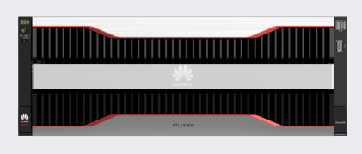
Atlas 800 训练服务器
 | Atlas 500 Pro 智能边缘服务器 | Atlas 800T A2训练服务器
CPU | 1*鲲鹏920 | 4 * 鲲鹏920
CPU 内存 | 4个DDR4内存插槽，最高3200 MT/s | 32个DDR4内存插槽，最高3200 MT/s
AI加速卡 | 最大支持3个Atlas 300I/V Pro 推理卡
AI算力 | 最大420 TOPS INT8
RAID支持 | RAID 1/5/6/10等 | 支持 RAID 0/1/10/5/50/6/60等
PCle | 最多4个PCIe 4.0 x8标准扩展槽位 | 最多支持3个PCIe 4.0扩展插槽
工作温度 | 长期：5℃ ~ 50℃ 短期：0℃ ~ 55℃ | 5℃～35℃（41℉～95℉）
形态 | 2U AI服务器 | 4U AI服务器
网络 | *10GE/25GE（光口）+2*GE（电口） | 8 * 200GE QSFP接口直出，RoCE协议
Atlas 500 Pro 智能边缘服务器
Atlas 800T A2训练服务器

Slide 16
训练推理系列硬件产品
边缘端
云端推理
云端训练
< 20 TFLOPS
1000 TFLOPS
> 2000 TFLOPS
Atlas 200I A2（20 TOPS）
Atlas 300V Pro 视频解析卡
Atlas 300V Pro 视频解析卡
Atlas 800 推理服务器（3000）
Atlas 500 Pro 智能边缘服务器
Atlas 800T A2训练服务器
Atlas 300I Pro 推理卡
Atlas 300I Duo 推理卡
Atlas 800 推理服务器（3010）

Slide 17
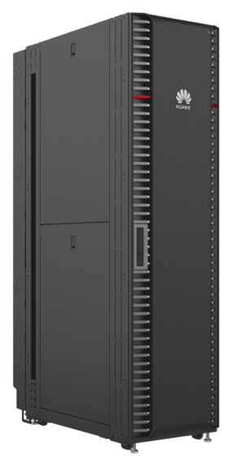
训练推理系列硬件产品
云端训练

Slide 18
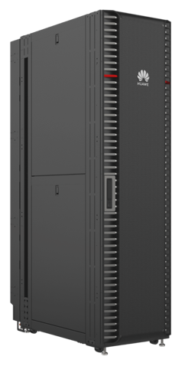
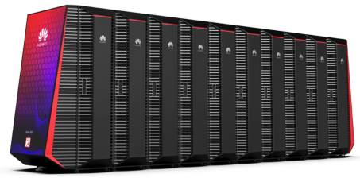
训练推理系列硬件产品
云端训练

Slide 19
03 服务器硬件
拆解介绍

Slide 20
Atlas 800 训练服务器
https://support.huawei.com/enterprise/zh/ascend-computing/atlas-800-9000-a2-pid-254184887

Slide 21
04 小结与思考

Slide 22
思考
那么多不同的训练和推理产品形态，对应的 AI 芯片到底有多少种？怎么组合？
你还想了解昇腾哪些内容呢？

